Slide 1



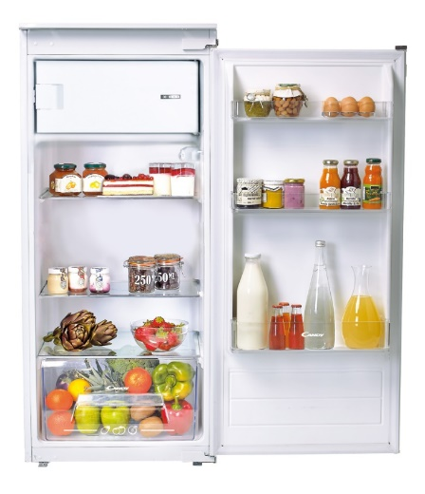
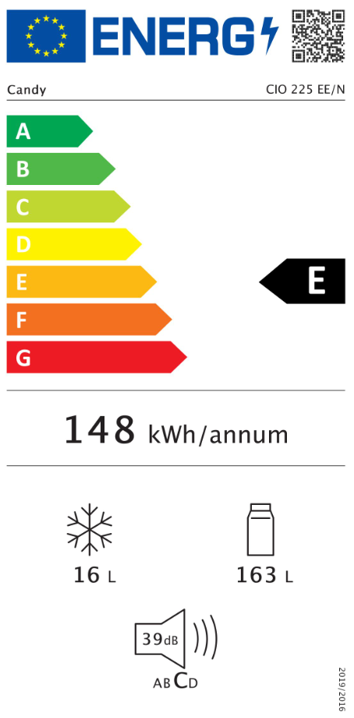
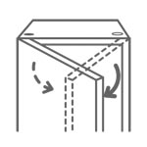


CIO 225 EE/N
Vestavná jednodvéřová chladnička s mrazákem
Statické chlazení, mechanické ovládání, Sky LED osvětlení, Crisper
Parametry odpovídají Nařízení v přenesené pravomoci: (EU) 2019/2016
Více informací o výrobku naleznete pod tímto QR kódem:
Hlavní vlastnosti (Nařízení v přenesené pravomoci: (EU) 2019/2016)
Třída energetické účinnosti E
Celkový čistý objem (l) 179
Čistý objem chladničky/ mrazáku (l) 163/16
Spotřeba energie za den (kWh/24 hod) 0,405
Roční spotřeba energie (kWh/rok) 148
Mrazicí výkon (kg/24 hod) 2,6
Doba skladování při výpadku proudu (hod) 15
Úroveň emisí hluku šířeného vzduchem (dB(A) re 1 pW) 39
Emisní třída hluku šířeného vzduchem C
Klimatická třída N-ST 16°-38°
Hvězdičkové označení ****
Třída energetické účinnosti světla G
Vlastnosti
Statické chlazení
Mechanické ovládání
Automatické odmrazování chladničky (manuální mrazáku)
Chladnička
2 + 1 nastavitelné skleněné police
3 přihrádky ve dveřích chladničky
Crisper - zásuvka na ovoce a zeleninu
Držák na vajíčka
Mrazák
Výrobník ledu
Konstrukce
Osvětlení SKY LED
Výměnný závěs dveří
2 nastavitelné nožičky
122
STATICKÉ CHLAZENÍ
Statické chlazení - automatické odmrazování chladničky
Osvětlení LED na stropě chladničky
Výměnný závěs dveří
Logistická data
Kód 34901253
EAN 8059019021768
Provedení Plně vestavná
Rozměry výrobku v x š x h (mm) 1221 x 540 x 540
Čistá váha výrobku (kg) 45
Rozměry balení v x š x h (mm) 1270 x 573 x 573
Hmotnost s obalem (kg) 48,9

